Slide 1
«Муниципальное бюджетное дошкольное образовательное учреждение центр развития ребёнка №28 « Огонёк»» Использование инновационных технологий в художественно-эстетической образовательной деятельности «Метод кейсов в чтении и изучение художественной литературы с детьми дошкольного возраста»
Работу выполнила
Воспитатель высшей категории:
Сафонова Марина Викторовна
г. Бердск. 2021.г

Slide 2
Цель: знакомство с художественной литературой по средствам кейс технологий
Задачи:
Формировать умения пересказывать небольшие отрывки из произведения
Развивать способность понимать смысл сюжета произведения, мыслить логически
Вызывать желание помогать друг другу, воспитывать
чувство сплочённости и взаимовыручки
Развивать способность находить самостоятельно выход из сложившейся ситуации

Slide 5
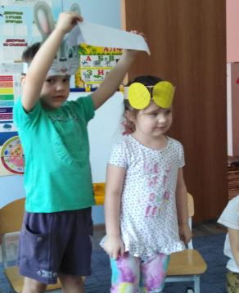
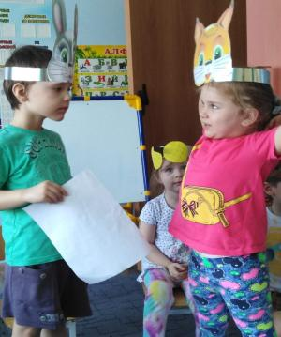
Предлагаю вашему вниманию авторские кейсы которые являются эффективным методом обучения пересказа литературного произведения, помогают составить логический рассказ
Формируют способность принимать нестандартные решения, сплочают коллектив детей

Slide 6
Практическое применение кейсов
-предварительное знакомство с литературным произведением
-педагог знакомит детей с кейсом
-дети изучают кейс, называют название произведения
-главных героев
- пересказывают сказку или отрывок
-педагог озвучивает задание
-используя кейс детям необходимо придумать новое решение для сложившейся проблемной ситуации в произведение

Slide 7
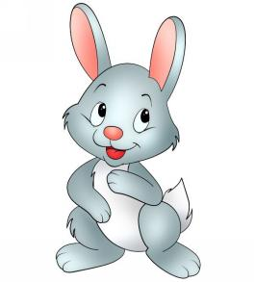
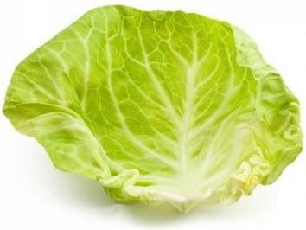
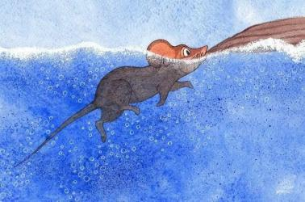
Кейс: сказка « Капустный лист»
Что можно использовать в лесу, чтобы помочь мышке
выбраться из воды

Slide 8
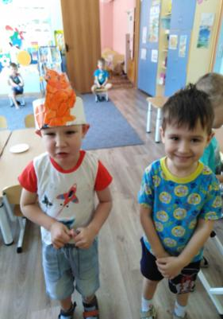
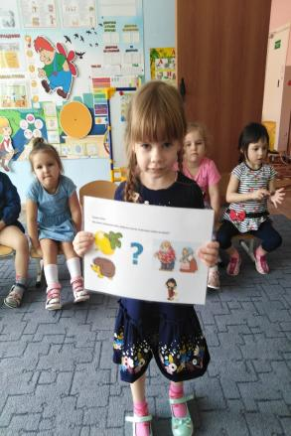
Сказка « Пых»

Slide 9
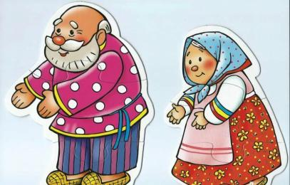
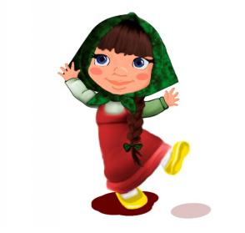
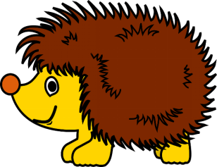
Кейс: сказка «Пых»
Как могли поступить дед и бабушка, чтобы не бояться пойти за репой?

Slide 10
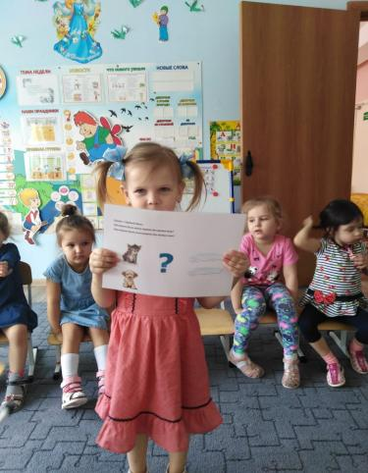
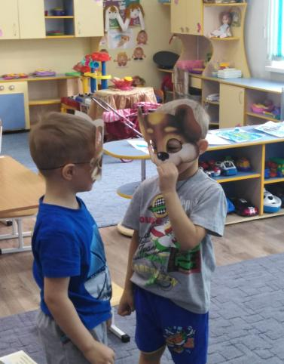
Сказка «Трудный день»

Slide 11
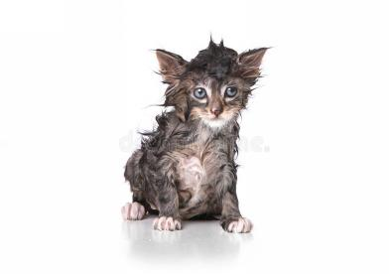
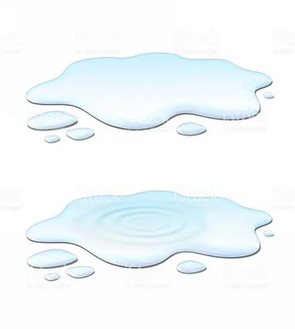
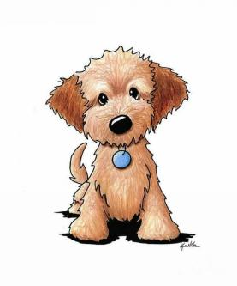
Кейс: сказка
« Трудный день»
Где можно было
взять тряпку
для мытья пола?
Что можно было использовать
для мытья пола?

Slide 12
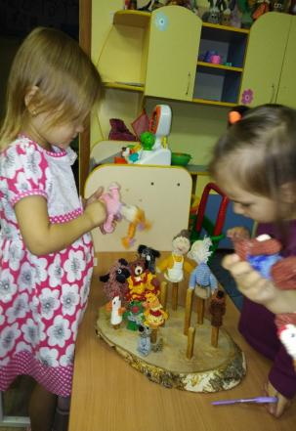
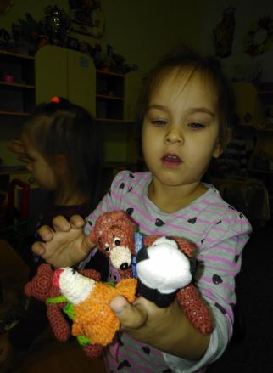
Сказка «Три медведя»

Slide 13
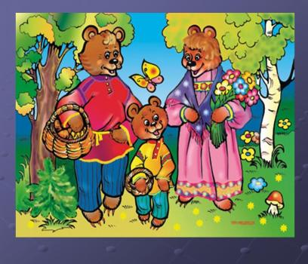
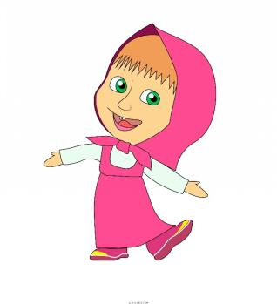
Кейс : сказка « Три медведя»
Как могла поступить Маша
что бы не рассердить медведей?

Slide 14
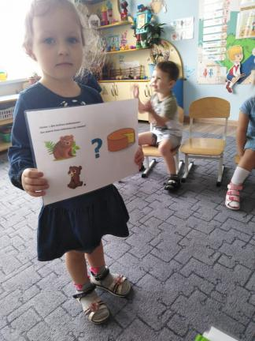
Сказка « Два жадных медвежонка»

Slide 15
Кейс: сказка
« Два жадных медвежонка»
Как можно было
поделить сыр поровну?

Slide 16
СПАСИБО ЗА ВНИМАНИЕ

